Slide 1

Система заказа билетов на междугородние пассажирские перевозки автобусами
Выполнил:
Ярушин
Александр Михайлович

Slide 2
Требования и ограничения
Возможность посмотреть доступные билеты за указанную дату
Наличие предиктивного ввода для любых полей для ввода названия города
Возможность выбора количества взрослых и детей, а так же соответствующий расчет стоимости поездки
Расчет стоимости поездки исходя из себестоимости, технического сбора, подоходного налога, цен на бензин
Возможность добавлять новые доступные рейсы (панель администратора)
Возможность просматривать все купленные билеты (панель администратора)
Выдерживание общего стиля приложения
Не более 5 взрослых и 5 детей, или не менее 1 взрослого и 0 детей на один рейс
Ошибки о неверно заполненных полях, или пустых полях
Стилизованная страница ошибки и перенаправлении при неверном формате GET-запроса
Закрытая панель администратора требующая ввода логина и пароля а так же использующая сессии

Slide 3
Использованные технологии
Сторона клиента
Сторона сервера
Язык: JavaScript
Библиотека: JQuery
Стили: CSS
Общение с сервером: Ajax
Язык: Java
Фреймворк: Spring
СУБД: MySQL
ORM: Hibernate (JPA)
Шаблонизатор: Mustache

Slide 4
Демонстрация дизайна

Slide 5
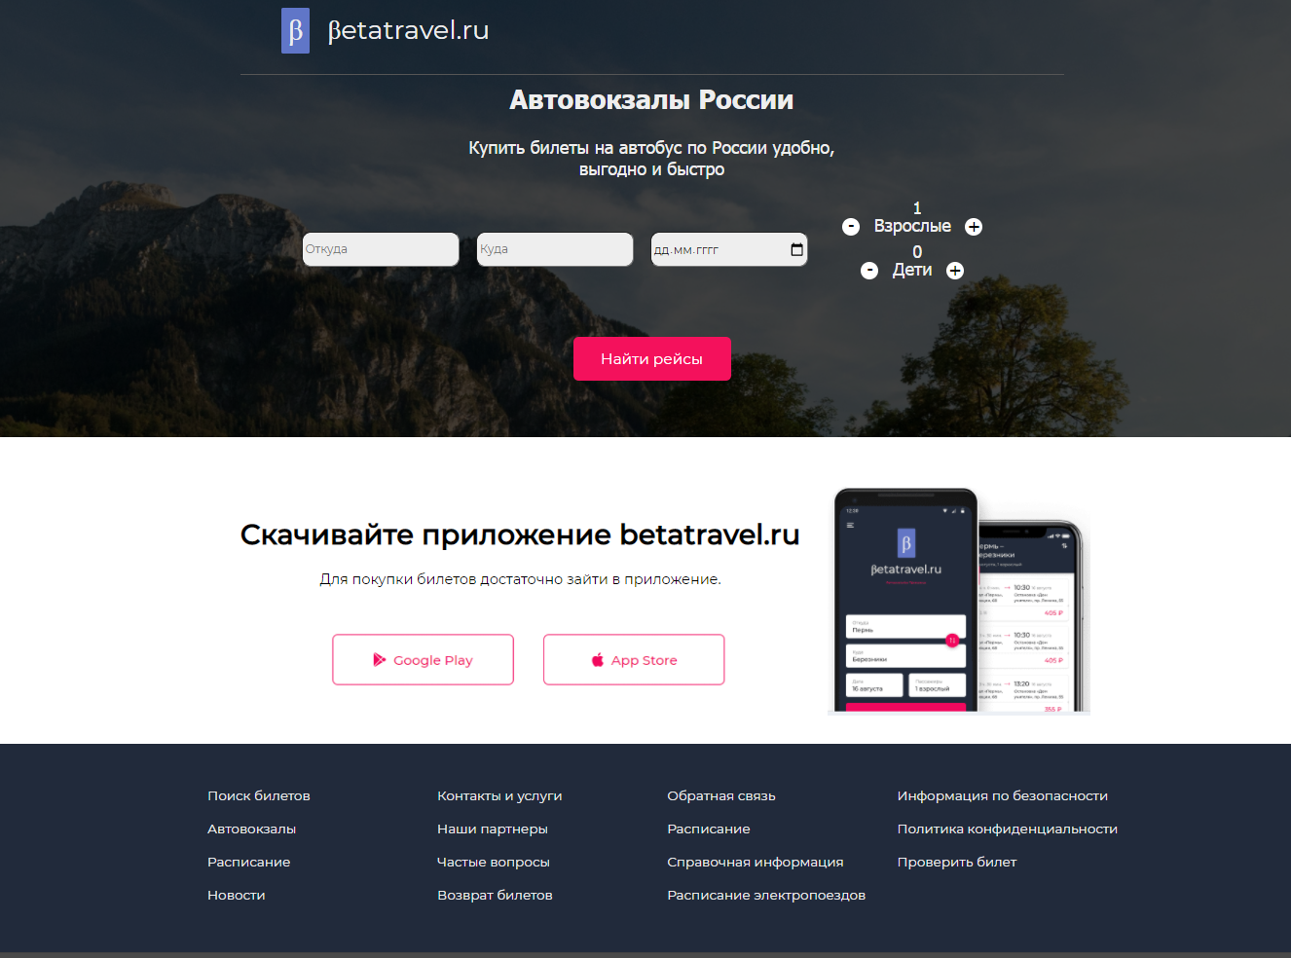
Главная страница

Slide 6
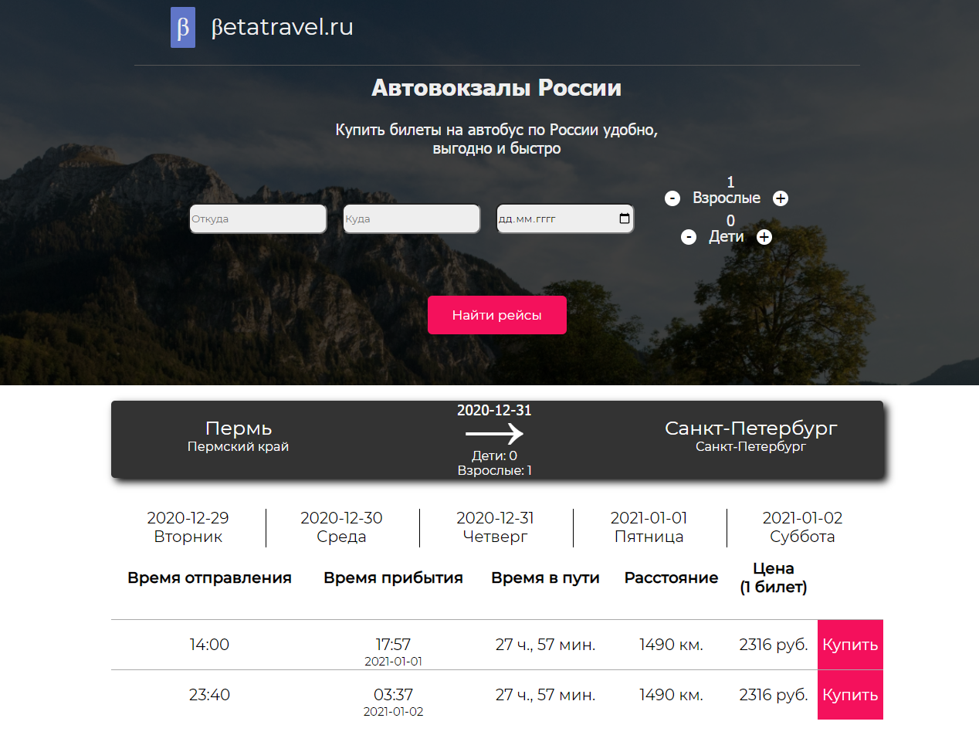
Страница поиска рейсов

Slide 7
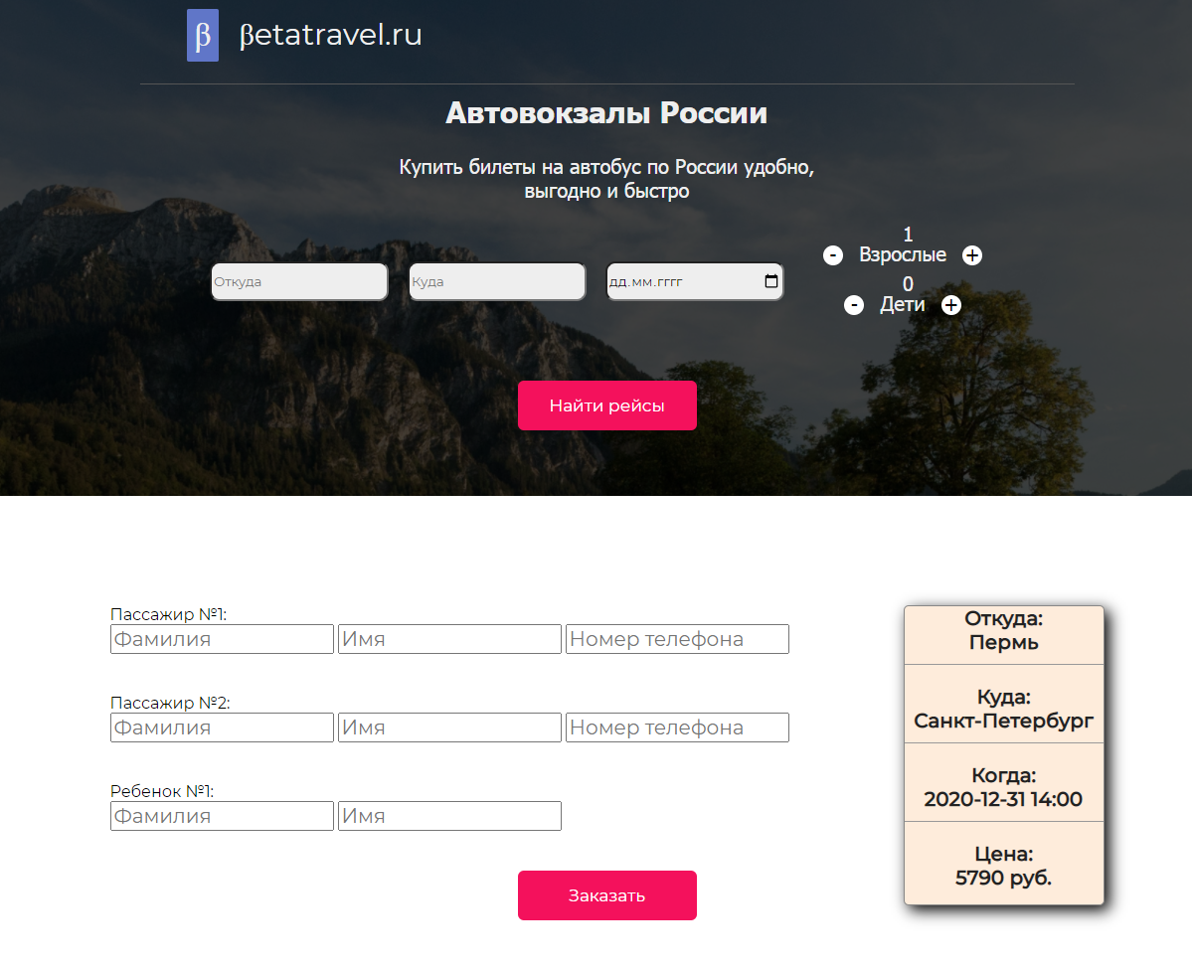
Страница оформления билетов

Slide 8
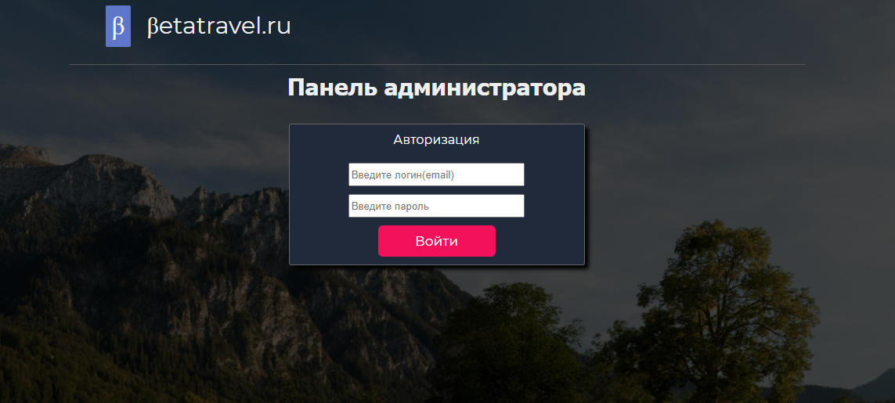
Страница авторизации для администраторов

Slide 9
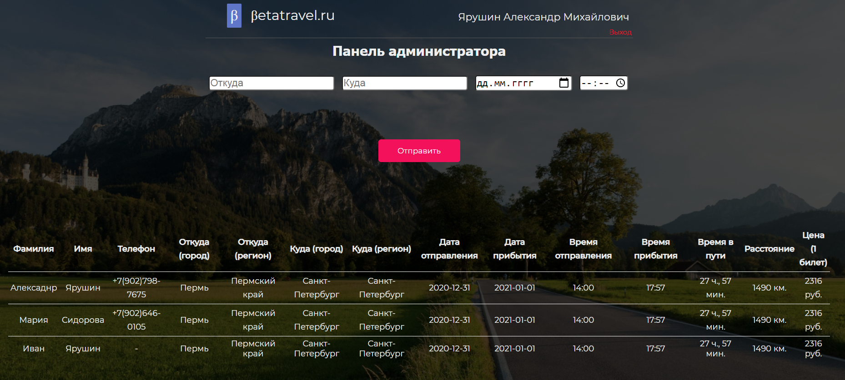
Страница панели администратора

Slide 10
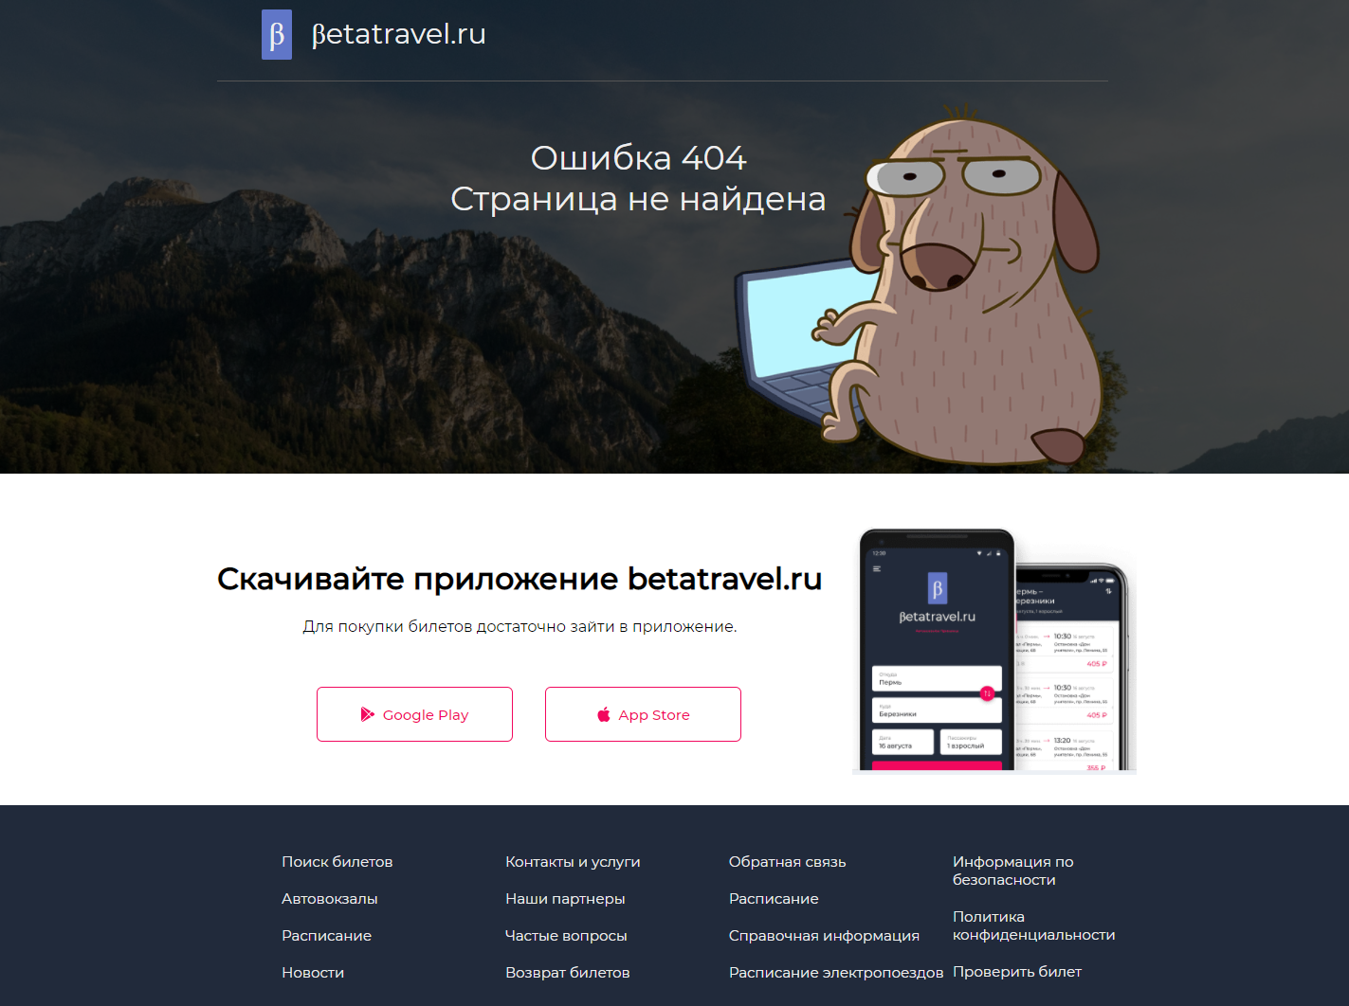
Страница ошибки

Slide 11
Демонстрация функциональных возможностей

Slide 12
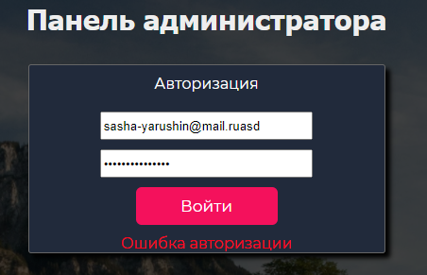
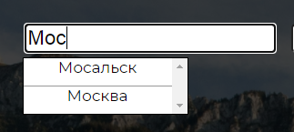
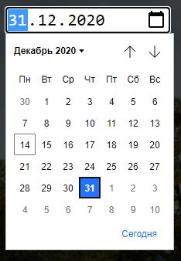
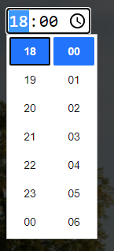
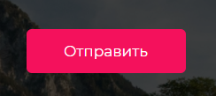
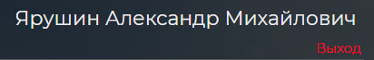
Страница панели администратора
Уведомление об ошибке авторизации
Предиктивный ввод
Выбор даты
Выбор времени
Отправка информации о
новом рейсе
Выход из панели администратора
Notes:
Что сделано: Все начинается с панели администратора, откуда можно заносить записи о новых рейсах, так как такая страница должна быть доступна не для всех, в ней присутствует система авторизации.
Контроллер сверяет логин и пароль из базы данных с тем, что ввел администратор, если логин и пароль совпали, контроллер возвращает страницу с заполненным ФИО администратора, а так же обновляет идентификатор сессии в БД, что бы после перезагрузки страницы администратор остался авторизованным в панели.
При внесении администратором данных работает предиктивный ввод, то есть на каждое изменение текста отправляется POST запрос к контроллеру который при помощи специальных аннотаций JPA ищет те записи в которых название города начинается с подстроки которую ввел администратор.
После занесения данных поля очищаются и администратор может внести новые данные.
При нажатии на кнопку «Выход» флаг администратора в БД о том, что он авторизован сбрасывается на 0, несмотря на то, что идентификатор сессии будет совпадать, в систему администратор уже не зайдет без повторной авторизации
Что можно было бы улучшить: добавлять новые поля для занесения одновременно нескольких записей о рейсах, рядом с кнопкой «Отправить» добавить кнопку «+» по нажатию на которую ниже добавляются еще поля для нового рейса

Slide 13
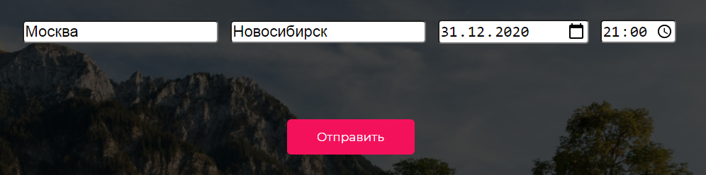
Страница панели администратора
Добавляем несколько записей о рейсах «Москва» - «Новосибирск» на разные даты и время и переходим к главной странице

Slide 14
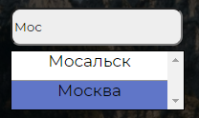
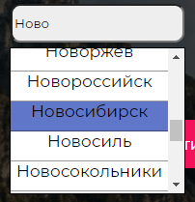
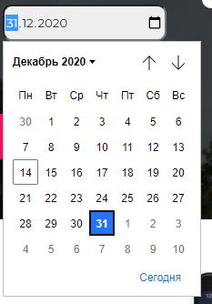
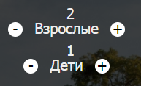
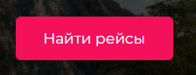
Главная страница
Предиктивный ввод
Предиктивный ввод
Выбор даты
Выбор кол-ва пассажиров
Поиск информации о рейсах
Notes:
На главное странице пользователь может выбрать города так же используя предиктивный ввод, дату, а так же количество пассажиров, как взрослых, так и детей, так как для детей цена составляет 50% стоимости билета.
После нажатия на кнопку «Найти рейсы» контроллер проверяет правильность введенных данных, если взрослых меньше 1 или детей меньше 0, или взрослых больше 5 и детей больше 5, идет перенаправление на страницу с ошибкой (redirect:/error).
Далее формируется GET запрос вида: /search?from=<Откуда>&to=<Куда>&date=<Дата>&old=<Число взрослых>&young=<Число детей>, и клиент своими силами пытается перейти на эту страницу, а уже контроллер отлавливает GET запрос и выдает новую страницу. Почему это сделано именно GET запросом ? Бывает очень удобно другому человеку передать именно ту страницу на который вы находитесь, страница с рейсами формируется полностью из GET запроса, а с POST запросом невозможно передать другому человеку ссылку на страницу на которой вы находитесь.

Slide 15
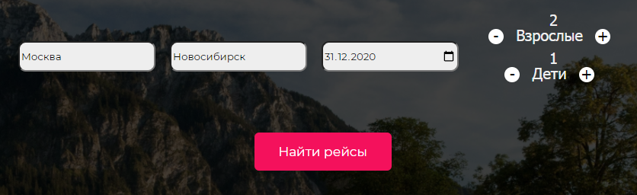
Главная страница
Вводим данные, нажимаем «Найти рейсы» и переходим на следующую страницу с найденными (или не найденными) рейсами

Slide 16

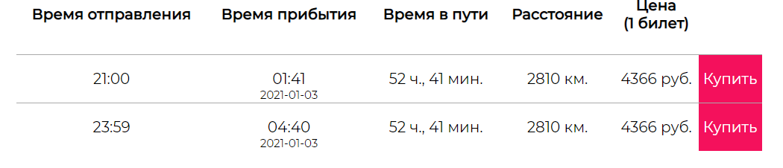
Страница с поиском билетов
Информация о рейсе который искал пользователь
Таблица с конкретными рейсами
Notes:
На данной странице присутствует информация о рейсе который искал пользователь, так делается на многих сайтах, по причине того что на предыдущем шаге пользователь мог ошибиться, а тут он может еще раз перепроверить информацию, по мимо городов присутствует информация о регионах, дате, кол-ва взрослых и детей.
При добавлении информации с панели администратора были автоматически просчитаны время прибытия, время в пути, расстояние и цена.
Это сделано следующим образом: в таблице городов присутствуют поля «Широта» и «Долгота» и которых можно получить расстояние, конечно, оно не соответствует действительности, так как считается кратчайшее расстояние, однако это значение близко к реальному маршруту. Из расстояния уже находим цену, она включает стоимость бензина, среднюю скорость автобуса, расход топлива на 100км, различные налоги, и надбавки. Из расстояния так же находим время в пути и рассчитываем время прибытия.
В столбце «Время прибытия» под временем стоит еще и дата, сигнализирующая пользователю о том, что дата прибытия не совпадает с датой отправления.
После нажатия на кнопку «Купить» формируется новый GET запрос уже с конкретным рейсом. Нажимаем на

Slide 17
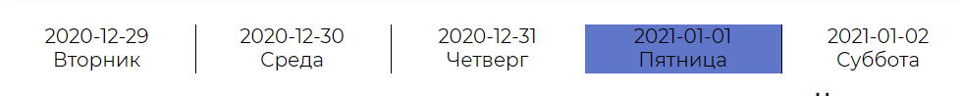

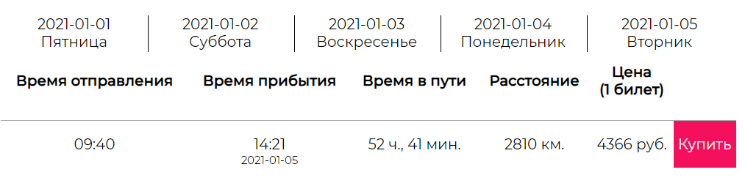
Страница с поиском билетов
Notes:
На странице так же присутствует шкала с датами, каждая дата является «кликабельной» и при клике осуществляется переход на другую дату, если выбрать дату на которой нет рейсов, страница выведет соответствующее сообщение, так же мы добавляли рейс на «2021-01-03» , при нажатии на дату видим наш рейс.
При нажатии на кнопку «Купить» формируется GET запрос где один из параметров – это рейс, который мы выбираем. В контроллере так же присутствует проверка параметров, и при невалидных данных пользователя перенаправляет на страницу «/error»
Выбираем дату и нажимаем на кнопку «Купить» и переходим к следующей странице

Slide 18
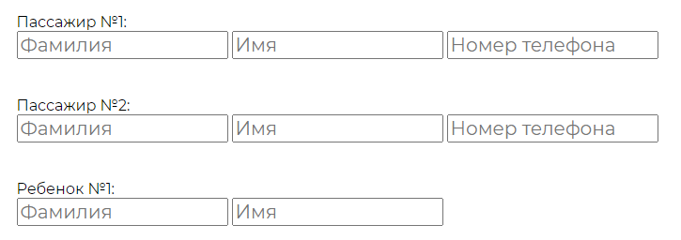
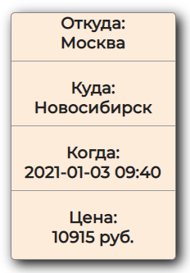
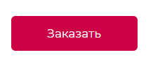
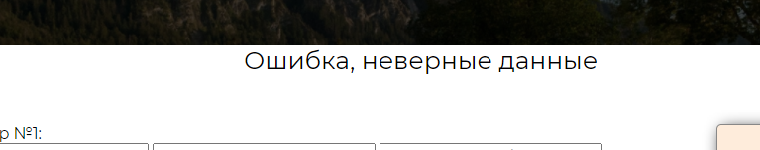
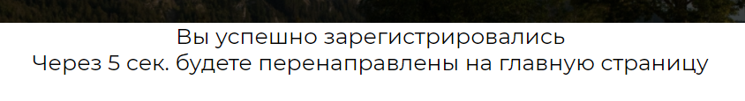
Страница с оформлением
Форма для заполнения личных данных
Информация о рейсе
и конечная цена
Кнопка заказа билета
Сообщение об ошибке
Сообщение об успешном заказе билетов
Notes:
На данной странице пользователю предлагают ввести личные данные как у взрослых, так и детей но без номера телефона. В правой части выводится итоговая информация, а так же цена, которая рассчитывается по принципу (кол-во взрослых * цена 1 билета) + кол-во детей * (цена 1 билета / 2). При незаполненных полях, выводится сообщение об ошибке.

Slide 19
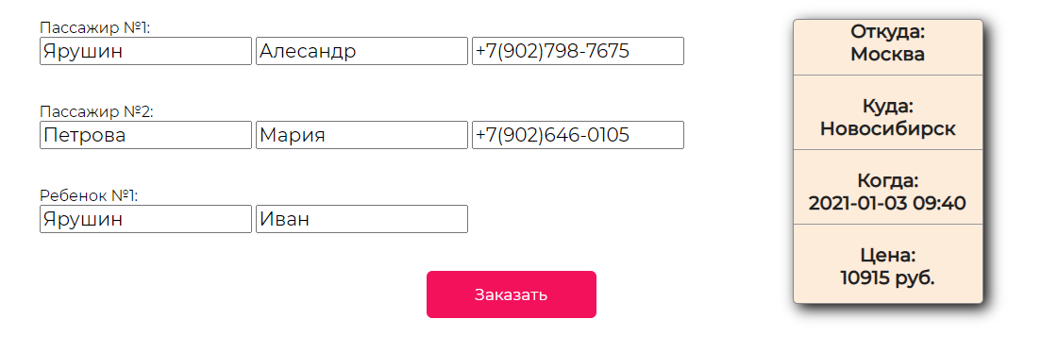
Страница с оформлением
Вводим данные, нажимаем «Заказать», видим сообщение об успешном заказе билетов и через 5 секунд нас перенаправляют на главную страницу

Slide 20
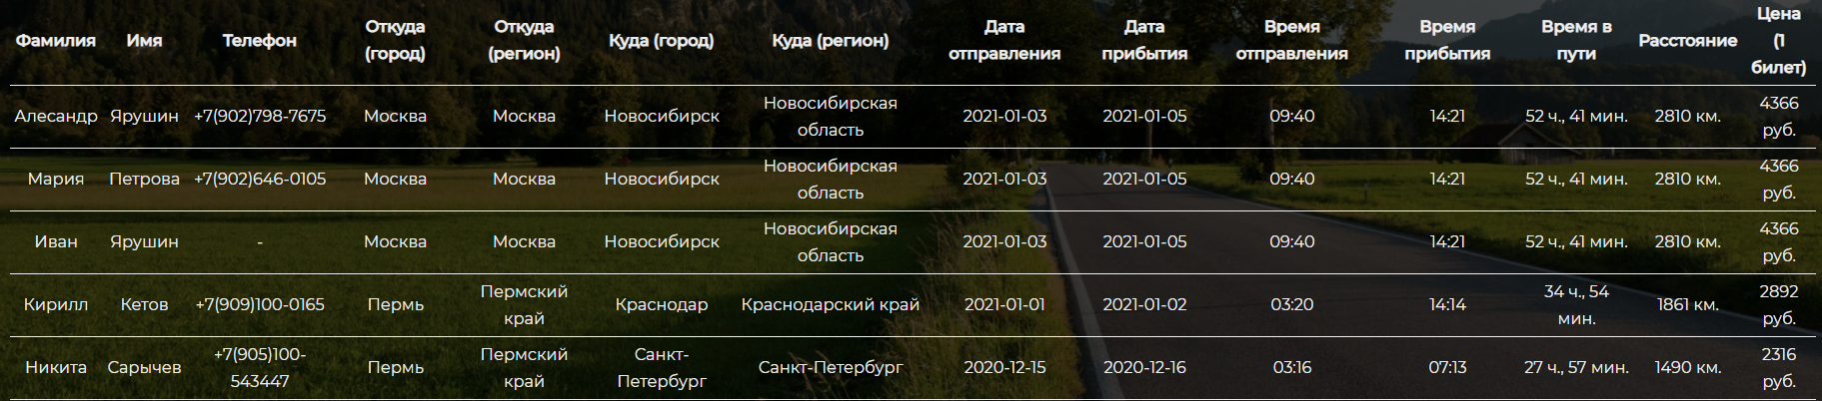
Панель администратора
По итогу в панели администратора появляются записи о каждом пассажире и о полной информации о рейсе.

Slide 21
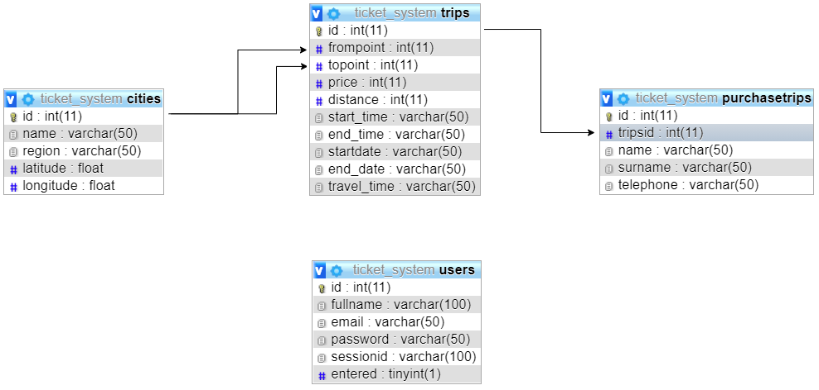
Сущности БД
Notes:
Cities – Хранит информации о названии города, региона, широты и долготы
Trips – Хранит информацию о новых рейсах, там хранится объект типа «City» для точки отправления и точки прибытия, а так же цена, дистанция, время отправления, время прибытия, даты отправления, даты прибытия и времени поездки.
PurchaseTrips – Информация о купленных билетах, по мимо предыдущей информации там хранится имя, фамилия и номер телефона.
Users – Информация об администраторах, там есть полное имя, логин (емаил), пароль, идентификатор сессии и флага о том, авторизован пользователь или нет.

Slide 22
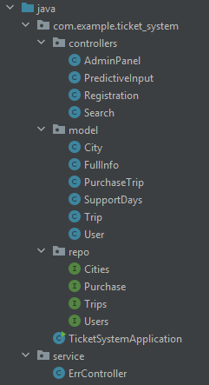
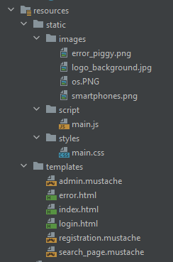
Структура проекта
Notes:
Controllers – все контроллеры в проекте, вся совокупность входных точек в приложение. Там находятся обработчики как GET так и POST запросов.
Model – Модель данных. Там присутствуют модели как для связи с таблицами в БД, так и промежуточные модели, например FullInfo которая собирает полную информацию о всех купленных рейсах.
Repo – Репозитории для всех моделей, в некоторых из них добавлены методы для точечной работы с таблицами, например для предиктивного ввода, которому необходимо находить подстроку в начале строки в таблице.
Service – сервисные контролеры. Там единственный контроллер который отвечает за переопределение страницы с ошибкой (/error)
Static – Там находятся все изображения, скрипты, файлы стилей.
Templates – Там находятся как статические html страницы, так и динамические страницы, с использованием шаблонизатора Mustache.

Slide 23
Спасибо за внимание

